Slide 1
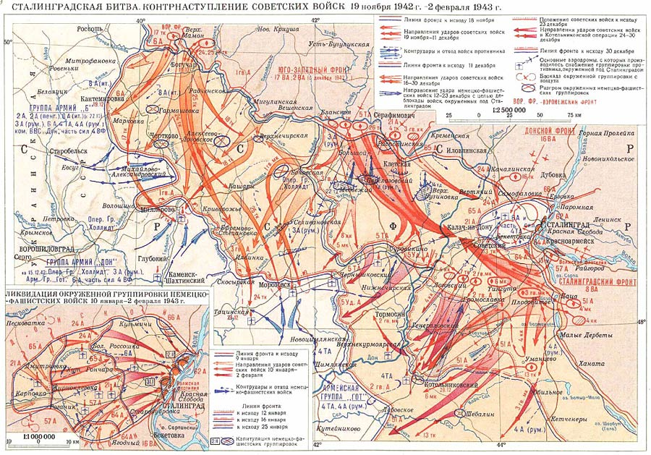
Сталинградская битва
Notes:
Презентацию подготовила Пухальская Н.А.

Slide 2
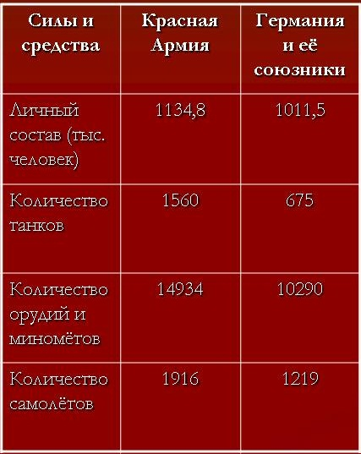
Оснащенность армий противников перед Сталинградской битвой

Slide 3
Начало Сталинградской битвы
К середине лета 1942 г. сражения Великой Отечественной войны добрались и до Волги.
В план масштабного наступления на юге СССР (Кавказ, Крым) командование Германии включает и Сталинград. Целью Германии было овладение промышленным городом, предприятия в котором выпускали военную продукцию, которая была необходима; получение доступа к Волге, откуда можно было попасть в Каспийское море, на Кавказ, где добывалась необходимая для фронта нефть.
Этот план Гитлер хотел осуществить всего за неделю при помощи 6-й полевой армии Паулюса. В неё входило 13 дивизий, где насчитывалось около 270 000 чел., 3 тыс. орудий и около пятисот танков.
Со стороны СССР силам Германии противостоял Сталинградский фронт. Он был создан по решению Ставки Верховного Главнокомандования 12 июля 1942 г. (командующий — маршал Тимошенко, с 23 июля — генерал-лейтенант Гордов).
Началом Сталинградской битвы можно считать 17 июля, когда возле рек Чир и Цимла передовые отряды 62-й и 64-й армий Сталинградского фронта встретились с отрядами 6-й немецкой армии. Всю вторую половину лета у Сталинграда шли ожесточённые бои. Далее хроника событий развивалась следующим образом.

Slide 4
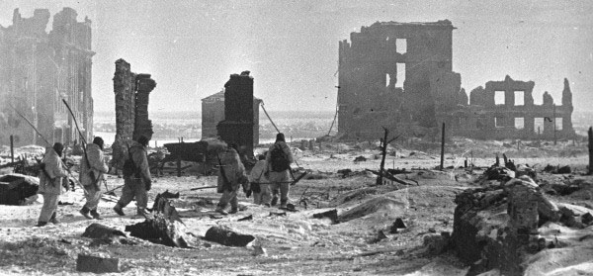
Сталинград

Slide 5
Оборонительный этап Сталинградской битвы
23 августа 1942 г. немецкие танки подошли к Сталинграду. С этого дня фашистская авиация стала систематически бомбить город. На земле также не затихали сражения. Просто жить в городе было нельзя – нужно было бороться, чтобы победить. 75 тысяч человек ушли добровольцами на фронт. Но и в самом городе люди работали и днем, и ночью. К середине сентября немецкая армия прорвалась к центру города, бои шли прямо на улицах. Фашисты всё больше усиливали атаку. В штурме Сталинграда участвовало почти 500 танков, немецкая авиация сбросила на город около 1 млн. бомб.
Мужество сталинградцев не имело себе равных. Много европейских стран завоевали немцы. Порой им нужно было лишь 2-3 недели, чтобы захватить всю страну. В Сталинграде же ситуация была иная. Фашистам требовались недели, чтобы захватить один дом, одну улицу.

Slide 6
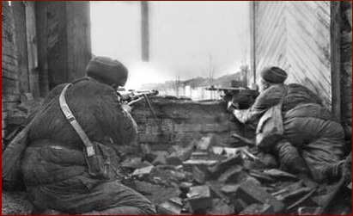
Защитники Сталинграда

Slide 7
Продолжение…
В боях прошло начало осени, середина ноября. К ноябрю почти весь город, несмотря на сопротивление, был захвачен немцами. Только небольшая полоска суши на берегу Волги еще удерживалась нашими войсками. Но заявлять о взятии Сталинграда, как это сделал Гитлер, было еще рано. Немцы не знали, что Советское командование уже имело план разгрома немецких войск, который начал разрабатываться еще в разгар боев, 12 сентября. Разработкой наступательной операции «Уран» занимался маршал Г.К. Жуков.
В течение 2 месяцев в условиях повышенной секретности под Сталинградом была создана ударная группировка. Фашисты осознавали слабость своих флангов, но не предполагали, что советскому командованию удастся собрать нужное количество войск.

Slide 8
Далее история Сталинградской битвы была такова:
19 ноября войска Юго-Западного фронта под командованием генерала Н.Ф. Ватутина и Донского фронта под командованием генерала К.К. Рокоссовского перешли в наступление. Им удалось окружить противника, несмотря на сопротивление. Также в ходе наступления было взято в плен пять и разгромлено семь вражеских дивизий. В течение недели с 23-го ноября усилия советских войск были направлены на укрепление блокады вокруг врага. С целью снятия этой блокады немецким командованием была сформирована группа армий «Дон» (командующий - генерал-фельдмаршал Манштейн), однако и она была разгромлена.
Уничтожение окруженной группировки вражеской армии было поручено войскам Донского фронта (командующий - генерал К.К. Рокоссовский). Так как немецкое командование отвергло ультиматум о прекращении сопротивления, советские войска перешли к уничтожению противника, что стало последним из основных этапов Сталинградской битвы. 2 февраля 1943 года последняя вражеская группировка была ликвидирована, что и считается датой окончания битвы.

Slide 9
Оборона Сталинграда

Slide 10
Мамаев курган

Slide 11
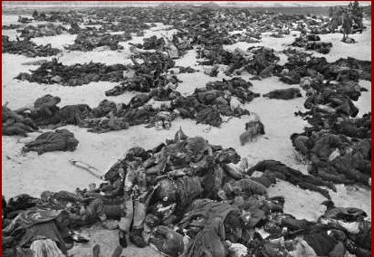
Итоги Сталинградской битвы: Потери в Сталинградской битве с каждой стороны составили около 2 млн. человек.

Slide 12
Значение Сталинградской битвы
Значение Сталинградской битвы трудно переоценить. Победа Советских войск в Сталинградской битве имела большое влияние на дальнейший ход Второй мировой войны. Она активизировала борьбу с фашистами во всех странах Европы. В результате этой победы немецкая сторона перестала доминировать. Итог этой битвы вызвал замешательство в странах Оси (гитлеровской коалиции). Наступил кризис профашистских режимов в странах Европы.

Slide 13
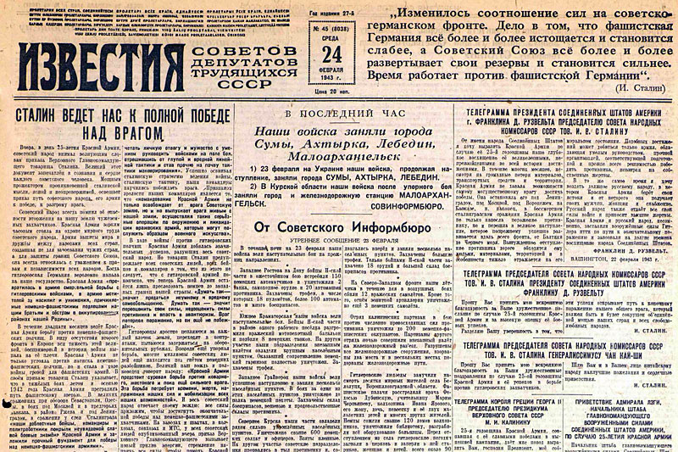
Сообщение о победе под Сталинградом

